Slide 1
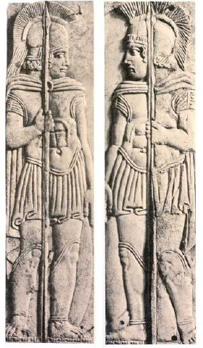
ЗАВОЕВАНИЕ РИМОМ ИТАЛИИ
.

Slide 2
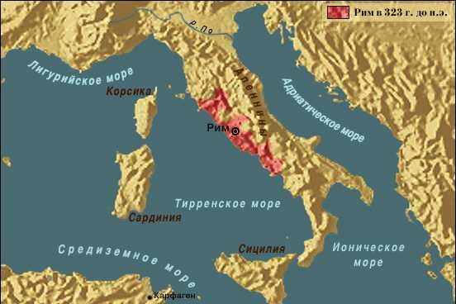
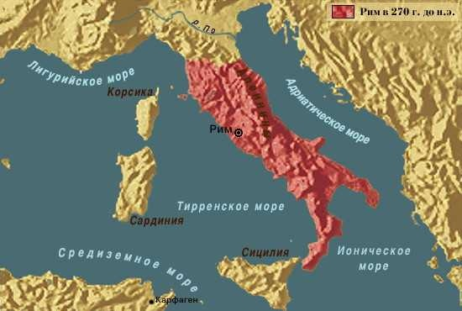
Римская республика в 6-3 вв. до н.э.
Сравните карты. Какие изменения на них произошли?
Предположите, чем эти изменения можно объяснить?
Что нужно для завоеваний?

Slide 3
Цель урока: выяснить причины победы Рима над Италией
План урока:
Нашествие галлов на Рим;
Набор римского войска и его подготовка;
Состав войска и его вооружение;
Тактика боя римского войска;
Война Рима с соседями;

Slide 4
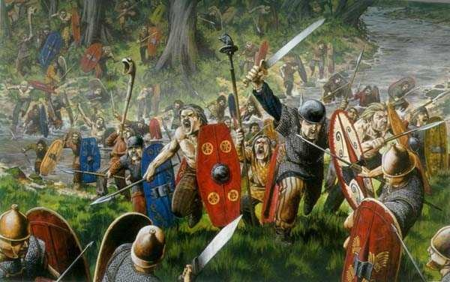
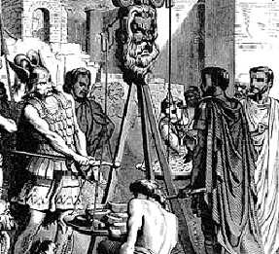
Нашествие галлов на Рим
390г. До н.э .
Галлы- племена, жившие у Альп;
Капитолий- крепость на одном из римских холмов;
Богиня Юнона- покровительница женщин и брака;
Бренн- вождь галлов;
«Гуси Рим спасли»
«Горе побежденным»
Галлы в битве
Вождь галлов Бренн

Slide 5
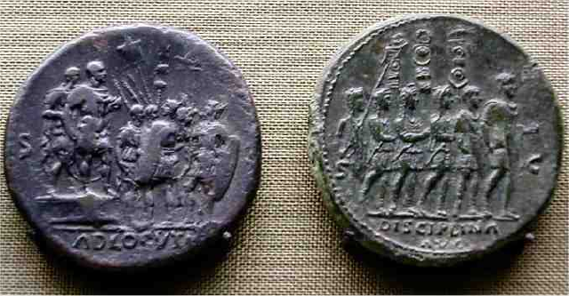
Набор и подготовка войска
Воины только из земледельцев;
Возраст 17-45 лет- полевая армия;
Возраст 45-60 лет- гарнизонная служба;
Уклонение от службы строго каралось;
Участие в 20 походах освобождало от военной службы;
Строжайшая дисциплина;
Постоянное военное обучение, тренировки воинов;
Легионеры на монетах
Почему на военную службу не брали бедняков?
Как такая система набора могла отразиться на моральном духе войска?

Slide 6
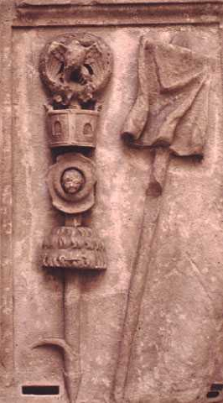
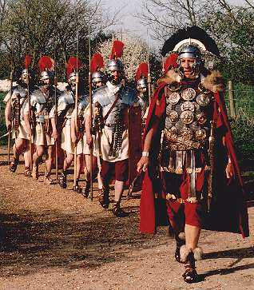
Состав войска и его вооружение
ЛЕГИОН ЗНАК ЛЕГИОНА
Манипула-отряд воинов в 120 чел.
Легион-часть римского войска
Легионер- римский воин
Трибун-командир легиона в период римской республики
4500 чел.

Slide 7
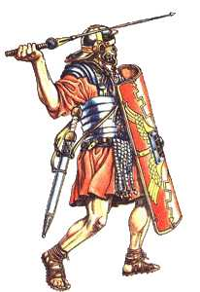
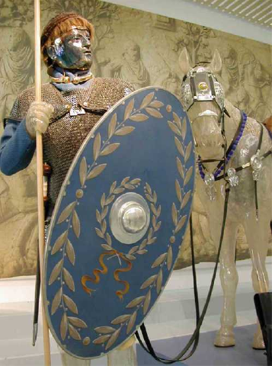
Состав войска и его вооружение
-Какие рода войск были представлены в римской армии?
-Сравните вооружение легионера с вооружением воинов других стран.
-В чем преимущества обоюдоострого меча?
-Каковы преимущества имел усовершенствованный римлянами шлем?
-С какой целью на щите легионера в центре располагалась железная
шишка?

Slide 8
Тактика боя римского войска
Боевой порядок римского легиона. В каждой линии 10 манипул.
п
п
п
п
конница
п
п
п
конница
п
п
п
п
л
л
л
л
В чем преимущество построения легиона в бою сравнительно с
македонской фалангой?

Slide 9
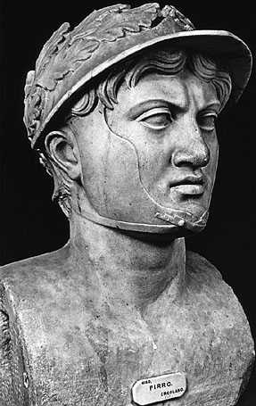
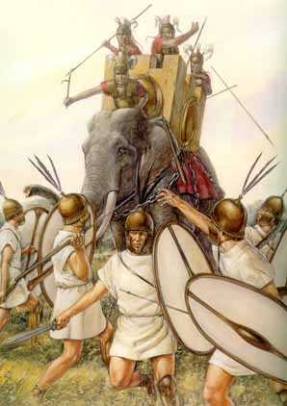
Войны Рима с соседями
Пирр
Атака слонов
- 280 год до н.э.
Тарент - греческая колония на юге Италии
Пирр – царь Эпира, мечтавший о военной славе Александра Македонского
Сенатор – член сената
«Пиррова победа» – победа сопоставимая по потерям с поражением
Почему Пирр не смог разгромить римлян?
Мог ли Александр Македонский прийти на помощь Пирру в его борьбе с Римом?

Slide 10
Подведем итог
Покажите на карте какой была территория Римской республики в
6 в. До н.э. и стала в 3 в. До н.э.
Как возникли крылатые выражения «Гуси Рим спасли», «Горе побежденным».
В чем причины победных завоеваний Рима в Италии?
В чем сила римского войска?
На линии времени отметьте даты нашествия галлов на Рим и
нападения Пирра? Сколько лет прошло между этими событиями?
до н.э. н.э.
390 280

Slide 11
Проверь себя
1. Римский воин: 2. Во время нашествия галлов Рим
спасли:
А)легионер;
А) волки;
Б) гладиатор;
Б) гуси;
В) диктатор;
В) утки;
3. Войсковое соединение римской 4. Кто служил в римских легионах:
армии:
А) легион;
А) бедняки;
Б) преторий;
Б) наемники;
В) фаланга;
В) земледельцы;
5. Полководец, защищавший 6. Богиня Юнона-покровительница:
Греческие колонии от Рима:
А) Сципион;
А) женщин;
Б) Бренн;
Б) ремесла;
В) Пирр;
В) науки;
7. Главный успех в битвах Пирра с 8. Когда Рим установил свою власть
римлянами принесла атака: над Италией:
А) слонов;
А) 6 век до н.э.
Б) конницы;
Б) 2 век до н.э.
В) фаланги;
В) 3 век до н.э.

